Slide 1

Git使用流程
报告人：黄玉芳
日 期：2018/05/23

Slide 2
目录
分布式跟集中式版本管控的区别
为什么要使用Git
Git的简介
Git的基本流程
Git的安装与使用(Windows)
总结
Git在使用过程中遇到的问题(个人)
Git相关知识推荐
补充说明

Slide 3
分布式跟集中式版本管控的区别
集中式版本控制系统:
版本库是集中存放在中央服务器的，而干活的时候，用的都是自己的电脑，所以要先从中央服务器取得最新
的版本，然后开始干活，干完活了，再把自己的活推送给中央服务器。
优缺点：
优点：
在本地不用初始化太多东西就能开始工作，并且当代码更改量很大后，不太占用本地空间。
缺点：
1、必须要联网（在同一局域网内不用联网）。
2、中央服务器出现问题时，版本库就不能使用了，可能就会影响其他人干活。
分布式版本控制系统：
分布式版本控制系统根本没有“中央服务器”，每个人的电脑上都是一个完整的版本库，这样，你工作的时候
，就不需要联网了，因为版本库就在你自己的电脑上。
优缺点：
优点：
1．适合分布式开发，每一个个体都可以作为服务器。每一次Clone就是从服务器上pull到了所有的内容，包括版本
信息。
2．公共服务器压力和数据量都不会太大。

Slide 4
分布式跟集中式版本管控的区别
3．速度快、灵活，分支之间可以任意切换。
4．任意两个开发者之间可以很容易的解决冲突，并且单机上就可以进行分支合并。
5．离线工作，不影响本地代码编写，等有网络连接以后可以再上传代码，并且在本地可以根据不同的需要，本
地新建自己的分支。
缺点：
1、学习周期相对而言比较长。
2、不符合常规思维。
3、代码保密性差，一旦开发者把整个库克隆下来就可以完全公开所有代码和版本信息。

Slide 5
为什么要使用Git
Git是一款免费、开源的分布式版本控制系统，用于敏捷高效地处理任何或小或大的项目。作为一个开源的分布
式版本控制系统，可以有效、高速的处理从很小到非常大的项目版本管理。
总的来说：
1、灵活性高。
2、独立性好。（开发者之间有自己的代码库，开发者不相互影响）
3、更少的“仓库污染”。（每个工程只会有一个.git 目录）
4、比较合并性能好。
5、内容完整性好。

Slide 6
Git的简介
Git --- The stupid content tracker, 傻瓜内容跟踪器。Linus Torvalds 是这样给我们介绍 Git 的。
Git 是用于 Linux内核开发的版本控制工具。与常用的版本控制工具 CVS, Subversion 等不同，它采用了分布式版本
库的方式，不必服务器端软件支持（wingeddevil注：这得分是用什么样的服务端，使用http协议或者git协议等不
太一样。并且在push和pull的时候和服务器端还是有交互的。），使源代码的发布和交流极其方便。 Git 的速度
很快，这对于诸如 Linux kernel 这样的大项目来说自然很重要。 Git 最为出色的是它的合并跟踪（merge tracing）
能力。
实际上内核开发团队决定开始开发和使用 Git 来作为内核开发的版本控制系统的时候，世界开源社群的反对声音
不少，最大的理由是 Git 太艰涩难懂，从 Git 的内部工作机制来说，的确是这样。但是随着开发的深入，Git 的正
常使用都由一些友好的脚本命令来执行，使 Git 变得非常好用，即使是用来管理我们自己的开发项目，Git 都是一
个友好，有力的工具。现在，越来越多的著名项目采用 Git 来管理项目开发.

Slide 7
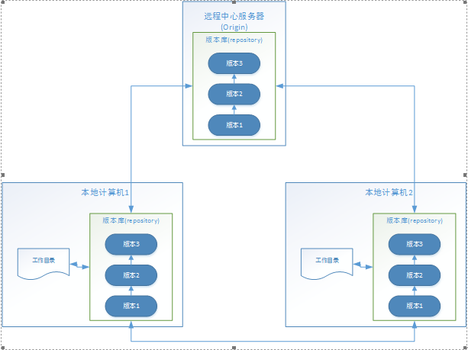
Git的基本流程
每台机器都可以
基于远程中心服务
器拥有自己的版本

Slide 8

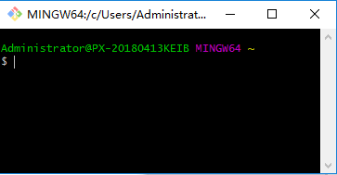
Git的安装与使用(Windows)
Git可以在Linux、Unix、Mac和Windows这几大平台上正常运行。
主要讲解在Windows上Git的安装跟使用。
Git的安装：
下载安装程式-----》验证安装-----》设置（用户名跟邮箱）
备注：
验证安装成功步骤：开始菜单----》Git----》点击Git Bash-----》弹出窗口（类似命令行窗体：cmd）
Git是分布式版本控制系统，所以，每个机器都必须自报家门：你的名字和Email地址。(Git Bash上输入以下命令)
git config --global user.name "Your Name"
git config --global user.email "email@example.com"

Slide 9
Git的安装与使用(Windows)
Git使用目录：
创建版本库
版本库管理
文件版本管理
工作区跟暂存区（理解、掌握）
文件管理（修改、撤销、删除）
远程仓库
添加远程库
SSH密钥
Clone（从远程库克隆项目）
分支管理
创建跟合并
解决冲突（方案）
分支管理策略
多人协作

Slide 10
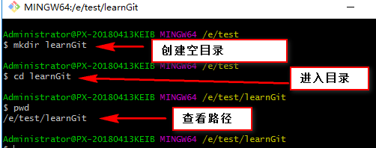
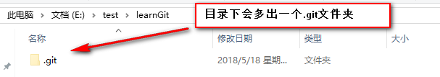

Git的安装与使用(Windows)--创建版本库
步骤：
一、创建空目录。（比如在“E:\test”路径下新建空目录）
等同于
空白处右击，新建文件夹，重命名。
二、把目录变成Git可以管理的仓库
备注：
.git文件夹 ,是Git来跟踪管理版本库的，没事千万不要手动修改这个目录里面的文件，不然改乱了，就把Git仓库
给破坏了。

Slide 11
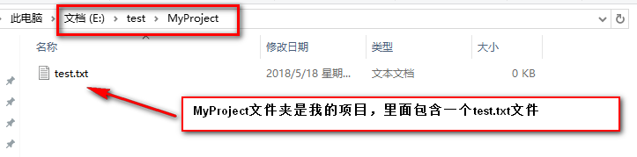
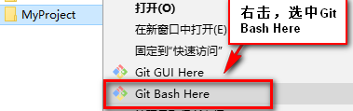
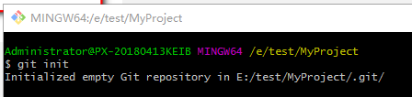
Git的安装与使用(Windows)--创建版本库
将现有项目变成Git可以管理的仓库
输入 git init
备注：
Windows系统，为了避免遇到各种莫名其妙的问题，请确保目录名（包括父目录）不包含中文。

Slide 12
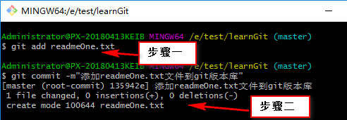
Git的安装与使用(Windows)--创建版本库
添加文件到版本库
比如说，在learnGit中有两个新建的.txt文件，我们怎么样把它们加入到我们的git版本库？
两个步骤：
备注：
1、添加文件夹下所有文件到git版本库，请使用：git add . ------>’ . ‘不可缺少。
2、git commit命令，-m后面输入的是本次提交的说明，可以输入任意内容，当然最好是有意义的，这样你就能
从历史记录里方便地找到改动记录。

Slide 13
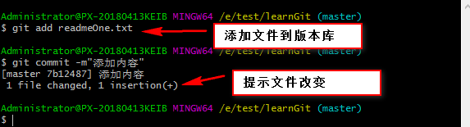
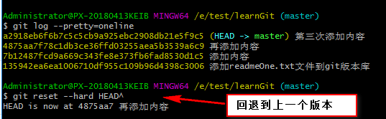

Git的安装与使用(Windows)--文件版本管理
文件的修改与提交以及回撤：
新增内容，并添加到版本库
多次添加或者修改内容，怎样回撤版本？(找回原先文件)
备注：
1、如果不小心回退的版本错了，要返回到原本的版本怎么办？
答：可以通过git reset --hard 版本号，回到对应的版本。（前提是你能找到对应的版本号，如果命令窗口还没有
关闭可以往上拉查找记录）。
版本号：如a2918eb6f6b7c5c5cb9a925ebc2908db21e5f9c5（输入时可以输入a2918eb6，但不建议只输一两位）
2、重启电脑后，又想返回到原本的版本怎么办？
答：可以通过git reflog，查看之前的命令，找到对应的版本号(commit id)。再通过命令git reset --hard 版本号 回到
对应的版本。

Slide 14
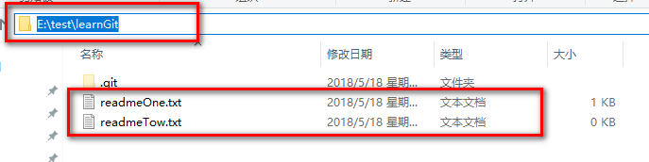
Git的安装与使用(Windows)--工作区跟暂存区
工作区
通俗的将，就是你电脑所能看到的目录。
比如：learnGit文件夹就是一个工作区。
*工作区有一个隐藏目录.git，这个不算工作区，而是Git的版本库。

Slide 15
Git的安装与使用(Windows)--工作区跟暂存区
Git的版本库
其中最重要的就是称为stage（或者叫index）的暂存区，还有Git为我们自动创建的第一个分支master，以及
指向master的一个指针叫HEAD。
目前主要需要了解的是什么是暂存区。
我们通过文件新增到git版本库这整个过程来理解暂存区。
https://www.liaoxuefeng.com/wiki/0013739516305929606dd18361248578c67b8067c8c017b000/0013745374151
782eb658c5a5ca454eaa451661275886c6000

Slide 16
Git的安装与使用(Windows)--文件管理
管理修改
什么是修改？比如你新增了一行，这就是一个修改，删除了一行，也是一个修改，更改了某些字符，也是
一个修改，删了一些又加了一些，也是一个修改，甚至创建一个新文件，也算一个修改。
*主意 Git管理的是修改，而不是文件。为什么呢？后面通过一个简单的例子来了解一下。
撤销修改
删除文件
我们通过一个简单的例子来了解。
Git管理文件管理简单例子

Slide 17
Git的安装与使用(Windows)--远程仓库
添加远程库
添加远程库参考链接
git使用https协议，每次pull, push都会提示要输入密码，使用git协议，然后使用ssh密钥，这样免去每次都输密码
的麻烦。
使用git协议：
一、生成密钥对
二、设置远程仓库（本文以github为例）上的公钥
三、把git的 remote url 修改为git协议
参考链接：
https://www.cnblogs.com/superGG1990/p/6844952.html
文档说明：
SSH密钥与GitLab.docx
从远程库克隆
从远程库clone参考链接

Slide 18
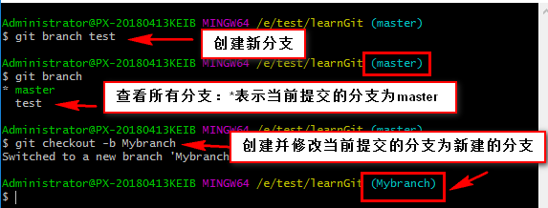
Git的安装与使用(Windows)--分支管理
分支的含义：
每次提交文件时，Git会把提交的记录串成一条时间线，这条时间线就是一个分支。在建立版本库时，会自动
创建一个主分支，即master分支。
创建分支
创建分支，创建一条新的时间线（或者说指针）。
备注：
我们在暂存区的时候讲到，有一个叫HEAD的指针指向master分支。HEAD实际上通俗的说是一个标识，标识当前
所提交的分支是哪一条分支。如上图中，通过git checkout -b Mybranch命令创建并checkout Mybranch分支，回车
，此时指针HEAD所指向的提交是Mybranch分支。

Slide 19
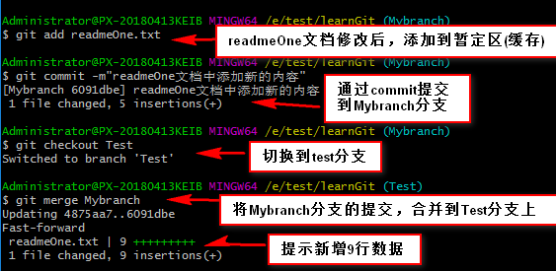
Git的安装与使用(Windows)--分支管理
合并分支
合并分支是指，将某个分支的修改提交合并到当前分支。
过程如下（右图）：
指针HEAD最初指向的Mybranch分支，
打开readmeOne文档，进行信息添加，
并提交到Mybranch分支。
切换指针HEAD指向分支为Test分支，
通过merge命令，将Mybranch分支的
修改合并到Test分支上。

Slide 20
Git的安装与使用(Windows)--分支合并冲突
冲突的产生：
很多命令都可能出现冲突，但从根本上来讲，都是merge 和 patch（应用补丁）时产生冲突。
而rebase就是重新设置基准，然后应用补丁的过程，所以也会冲突。
git pull会自动merge，repo sync会自动rebase，所以git pull和repo sync也会产生冲突。当然git rebase就更不用说了。
通俗理解，冲突就是合并分支时，两分支之间文件信息不一致引起的。
冲突的类型（常见）
逻辑冲突
内容冲突（可能遇到最多的冲突）
树冲突（文件名称修改造成的冲突）
常见冲突类型产生与解决方案

Slide 21
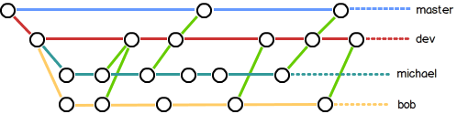
Git的安装与使用(Windows)--分支管理策略
在实际开发中，我们应该按照几个基本原则进行分支管理：
首先，master分支应该是非常稳定的，也就是仅用来发布新版本，平时不能在上面干活；
那在哪干活呢？干活都在dev分支上，也就是说，dev分支是不稳定的，到某个时候，比如1.0版本发布时，再把dev
分支合并到master上，在master分支发布1.0版本；
你和你的小伙伴们每个人都在dev分支上干活，每个人都有自己的分支，时不时地往dev分支上合并就可以了。
所以，团队合作的分支看起来就像这样：

Slide 22
Git的安装与使用(Windows)--多人协作
多人协作，参考链接

Slide 23
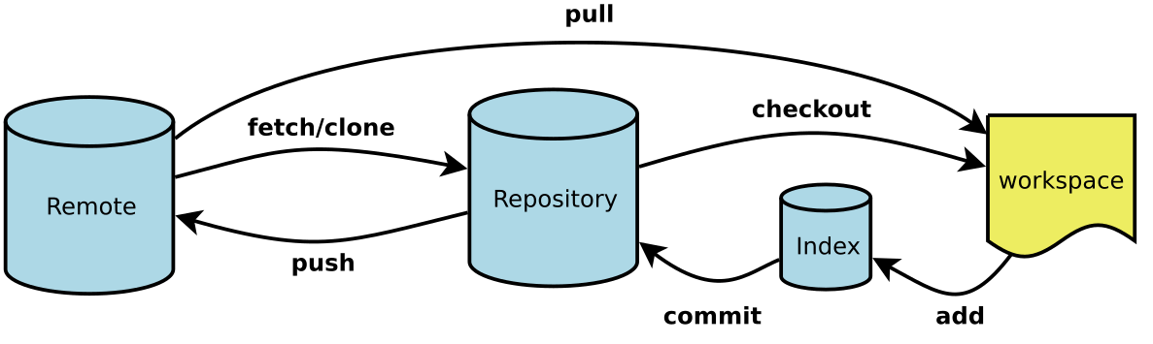
Git的安装与使用(Windows)--总结
git有很多命令，在实际使用过程中，一般只要记住下图6个命令，就可以了。如果熟练使用，至少要记住60～
100个命令。
Workspace：工作区
Index / Stage：暂存区
Repository：仓库区（或本地仓库）
Remote：远程仓库
git clone，push，pull，fetch命令详解。https://blog.csdn.net/u012575819/article/details/50553501

Slide 24
Git在使用过程中遇到的问题
failed to push some refs to
图片
参考链接：https://blog.csdn.net/mbuger/article/details/70197532
一般遇到的问题参考解决方案
https://blog.csdn.net/pipisorry/article/details/48050377

Slide 25
Git相关知识推荐
Window系统下搭建GIT本地服务器
https://blog.csdn.net/qwer971211/article/details/71156055
廖雪峰官网--Git教程
https://www.liaoxuefeng.com/wiki/0013739516305929606dd18361248578c67b8067c8c017b000
Git —Book（Git官网文档）
https://git-scm.com/book/zh/v2
多人开发时Git下冲突的产生和解决
https://blog.csdn.net/mad1989/article/details/16885569
常用 Git 命令清单
http://www.ruanyifeng.com/blog/2015/12/git-cheat-sheet.html
Git远程操作详解
http://www.ruanyifeng.com/blog/2014/06/git_remote.html

Slide 26
补充说明
更换git默认编辑器的修改
1、命令修改：
git config –global core.editor c:/Windows/notepad
2、修改git配置信息
位置：C:\Users\Administrator\.gitconfig
编辑~/.gitconfig文件。在core中添加 editor = c:/Windows/notepad[merge]
更换git默认冲突编辑器
1、修改git配置文件
[diff]
tool = bc4
[difftool "bc4"]
cmd = \"D:/Soft/Beyond Compare 4/BCompare.exe\" \"$LOCAL\" \"$REMOTE\"
[merge]
tool = bc4
[mergetool "bc4"]
cmd = \"D:/Soft/Beyond Compare 4/BCompare.exe\" \"$LOCAL\" \"$REMOTE\" \"$BASE\" \"$MERGED\"
keepBackup = false
trustExitCode = false

Slide 27
补充说明
2、命令修改：
https://www.cnblogs.com/outs/p/6118219.html
备注：
使用Beyond Compare 作为git 冲突编辑器会有版本的限制，详情请参考Beyond Compare官方帮助文档。
http://www.scootersoftware.com/support.php?zz=kb_vcs#gitwindows

Slide 28
谢谢

